Slide 1
Présentation application « Ecopoints »
ANF
20. November 2018
Frank Wolff & Marc Schmit

Slide 2
Überblick
Entwicklungstendenzen Luxemburg
Kompensierung vor und nach Novellierung des Naturschutzgeseztes
« bilans écologiques » - Rechenmethoden
Register
Richtlinien u. Prozeduren
Ecopoints

Slide 3
Bevölkerung
602.000 Einwohner (233/km²)
2050: 1 Million
Mittlerer j. Bevölkerungszuwachs: 2,3 % (2010-2017)

Slide 4
Wirtschaftswachstum

Slide 5
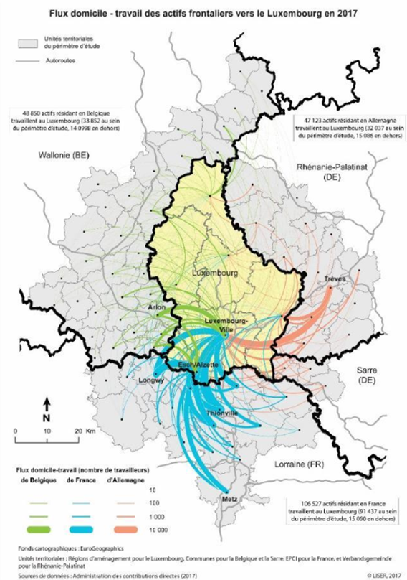
Arbeitsmarkt
+/- 400.000 Arbeitsplätze
2050: 755.000
183.500 Grenzgänger
2050: 320.000
222.500 Anwohner
6 von 10 neu geschaffenen
Arbeitsplätzen von
Grenzgängern besetzt

Slide 6
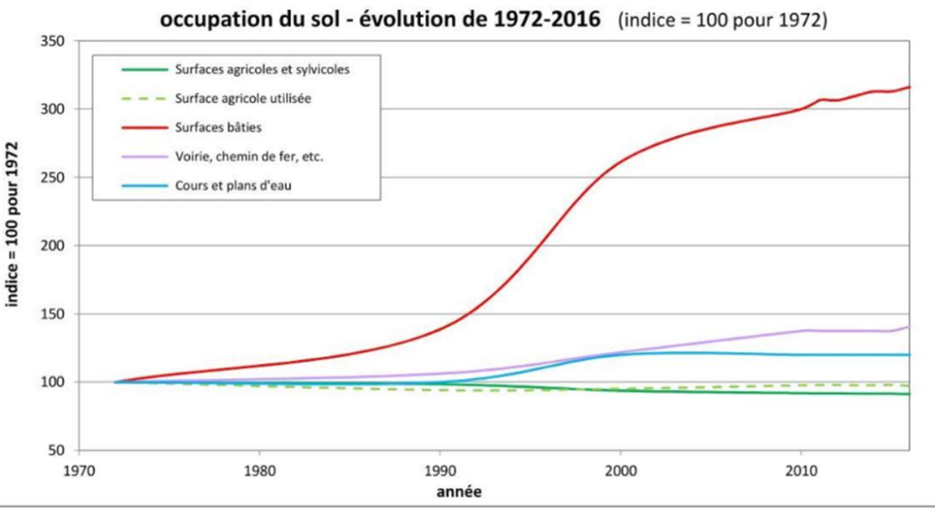
Flächennutzung/ Flächenverbrauch

Slide 7
Kollateralschäden
Hoher Flächenverbrauch
Biodiversitätsverlust
Zerschneidung und Zersiedlung der Landschaft
Hoher Kompensationsbedarf
Boom des Immobilienmarktes und Preisexplosion
Hohe Konkurenz bei Zugriff auf Flächen zw. Gewerbe, Wohnungsbau, Transport, Landwirtschaft und Naturschutz

Slide 8
Kompensation – vor Novellierung
1982: Kompensationspflanzung bei Waldrodung – qualitativ und quantitativ gleichwertige Kompensation auf selben, oder benachbarten Gemeinde
2004: idem + obligatorische Kompensation bei Zerstörung von geschützten Biotopen und Habitaten, sowie Lebensräumen von geschützten Arten
Artikel 6 (4) FFH Richtlinie

Slide 9
Umsetzung
Projekt bezogen
Verantwortung des Bauherrn
Kompensierungsmassnahmen werden vom privaten Bauherrn oder den Bauverwaltungen umgesetzt

Slide 10
Bilanz
Probleme bei Verfügbarkeit der Flächen
Fehlen eines Registers – keine allgemeine Übersicht, Monitoring
Langzeitbetreuung der Projekte nicht garantiert
Patchwork kleiner Massnahmen ohne inhaltliche oder funktionale Zusammenhänge
Keine Abstimmung mit nationalen Naturschutzzielen

Slide 11
Novelierung des Naturschutzgesetzes
Loi du 18 juillet 2018 concernant le protection de la nature et des ressources naturelles.
RGD du 1er août 2018 établissant les biotopes protégés, les habitats d’intérêt communautaire et les habitats des espèces d’intérêt communautaire pour lesquelles l’état de conservation a été évalué non favorable, et précisant les mesures de réduction, de destruction ou de détérioration y relatives.
RGD du 1er août 2018 établissant l’état de conservation des habitats d’intérêt communautaire et des espèces d’intérêt communautaire
RGD du 1er août instituant un système numérique d’évaluation et de compensation en éco-points.
Règlement grand-ducal du 1er août 2018 déterminant la valeur monétaire des éco-points.

Slide 12
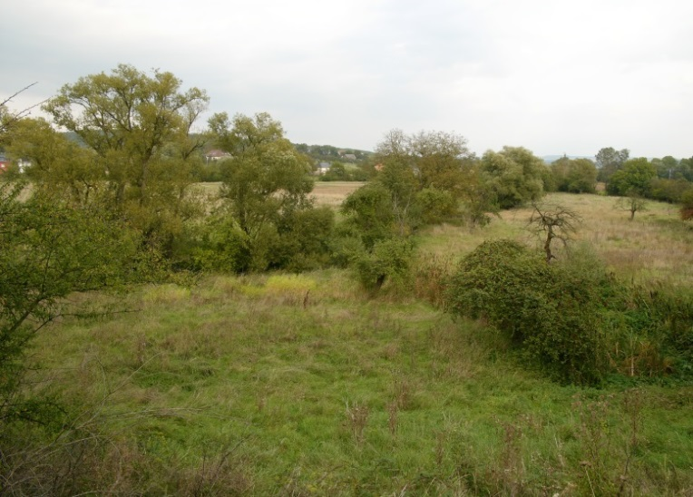
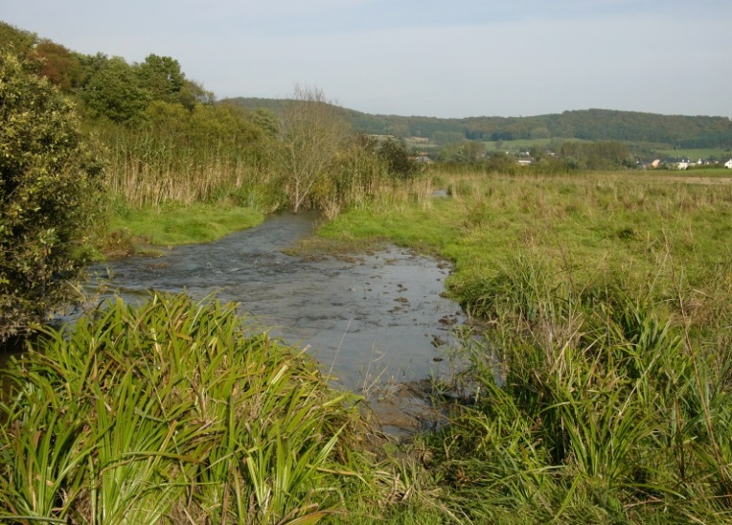
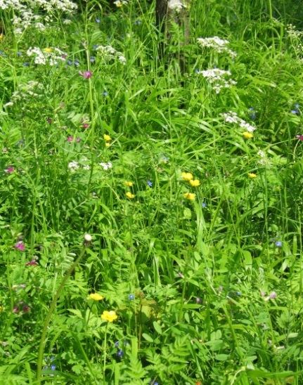
Novelierung des Naturschutzgesetzes
Impakte vermeiden, minimieren und kompensieren
Kompensation bei: Umwandlung von Waldflächen (art.13), Zerstörung von geschützten Biotopen, Habitate und Lebensräumen von geschützten Arten (art. 17), geschützte Arten (art.28.3 (6)), Eingriffe in Natura 2000 Gebieten – Impaktstudien, öffentliches Interesse, keine Alternativen (art. 32 et 33)

Slide 13
Novelierung des Naturschutzgesetzes
Einführen eines Ökopuntesystems
Secteurs écologiques
Öffentliche Flächenpools (Staat, Gemeinden)
Obligatorische Kompensierung in Flächenpools
ausser Art 63.3 : constructions nouvelles et existantes selon art. 6 et 7 et sur demande motivée sur des terrains du demandeur (pour mesures particulièrement favorables à la biodiversité)
Öffentliche Hand muss im Besitz der Flächen sein

Slide 14
Novelierung des Naturschutzgesetzes
1 Ökopunkt = 1€
Handel mit Ökopunkten über ein nationales Register (integrierte Äquivalenzregeln)
Eigenständiges, zusätzliches Budget für Kompensation – Kompensationsfonds (Fonds pour la protection de l’environnement)
Harmonisierung der Ökobilanzierungen an Hand eines obligatorischen einheitlichen Tools

Slide 15
Governance
Koordonierung und Genehmigungen durch die Umweltabteilung des Nachhatigkeitsministeriums
Politische Abstimmung innerhalb eines nationalen Komitees (comité de gérance) und der Beteiligung des nationalen Aufsichtsrates für Naturschutz (Observatoire)
Nationales Flächenpool: ANF = Betreiber, Unterstützung ONR beim Flächenkauf/Tausch
Regionale Flächenpools: Gemeinde/Gemeindesyndikat

Slide 16
Vorbereitungen
Identifizierung von prioritären Gebieten für den Flächenpool
Ökopunkte und Bestimmung des Punktwertes
Tool für die Ökobilanzierungen
Informatisierung des Registers
Erste Projekte

Slide 17
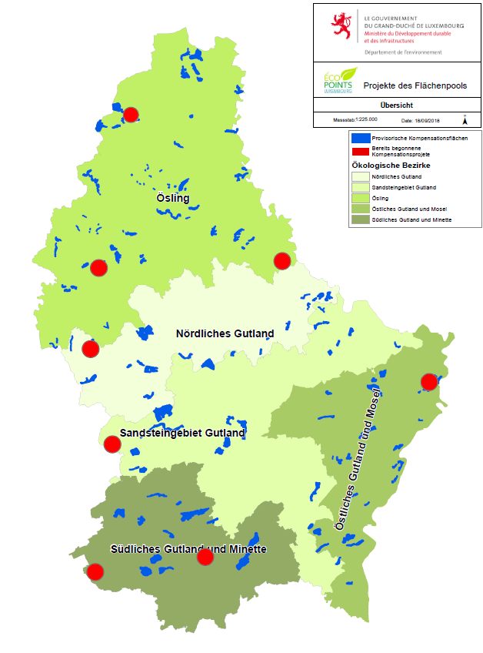
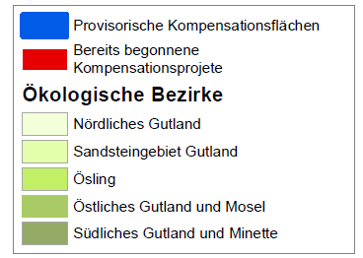
Ökologische Bezirke und prioritäre Gebiete

Slide 18
Caractérisation des projets
Projets de développement (infrastructures ou aménagements)
Projets de compensation (projets de restauration et de valorisation écologique d’un pool compensatoire)
Projets d’atténuation visant à minimiser les incidences de projets de développement sur des espèces protégées (art. 27 de la loi du 18 juillet 2018).

Slide 19
Ecopoints
RGD 1er août 2018 - barème
par m² ou circonférence (ponctuels): 1-64
Durée de gestion/maintien: 25 ans

Slide 20
Ecopoints
Valeur standard et pondérations
Variation selon localisation (zone verte ou non)
Variation selon état initial et final

Slide 21
Localisation
En termes de localisation on distingue entre les projets en zone verte (développement et compensation) et les projets en dehors de la zone verte (principalement développement).
Les écobilans sont principalement affectés par l’application de valeurs standards différentes
Seules les surfaces pour lesquelles l’occupation du sol reste identique entre état initial et final d’un projet dérogent au principe de l’application de valeurs standard différentes en initial et en final.
Le maintien d’une occupation du sol et de sa valeur standard initiale à l’état final s’effectue via la fonction « associer » de l’application Ecopoints.

Slide 22
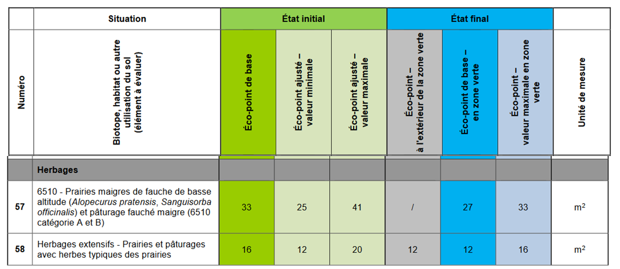
Pondérations - ajustement
le facteur d’ajustement servira exclusivement à apprécier la qualité floristique des habitats et biotopes (facteur multiplicateur de 0,75 – 1.25)

Slide 23
Pondération - HEIC
une occupation du sol donnée peut être qualifiée d’habitat d’espèce d’intérêt communautaire à travers l’application d’un facteur de correction pouvant prendre les valeurs de 5 ou de 10, s’ajoutant à la valeur unitaire standard
U1 - non favorable inadéquat: + 5
U2 – non favorable mauvais: + 10

Slide 24
Pondération - généralités
Facteurs de correction et d’ajustement sont cumulables sur une occupation du sol donnée
((VA*FA)+FC))*SU
VA= valeur unitaire
FA= Facteur d’ajustement
FC= Facteur de correction
SU= surface
Le facteur de correction ne s’appliquera qu’une seule fois sur une surface donnée.
On prendra le facteur le plus élevé.

Slide 25
Règles d’équivalence – biotopes protégés
Biotopes protégés : article 17 - pas d’obligation relative aux secteurs écologiques, compensation par des biotopes de valeur écologique au moins équivalente
Compensation in situ
Projets d’atténuation

Slide 26
Biotopes protégés - Compensation in situ
= compensation de biotopes protégés détruits dans le cadre du même projet de développement à travers de mesures d’aménagement écologique
Les biotopes protégés détruits sont compensés par ordre croissant de leur valeur unitaire en écopoints.
Ecopoints établit par la suite un bilan différentiel des types de biotopes non-compensés in situ et ce bilan est exporté au registre pour compensation dans les pools compensatoires.
Biotopes protégés à compenser
Biotopes protégées détruits
Valeur unitaire par ordre croissant
Biotopes créés
Pool compensatoire

Slide 27
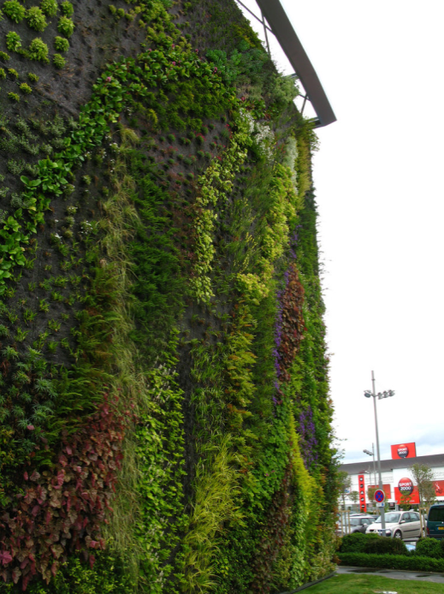
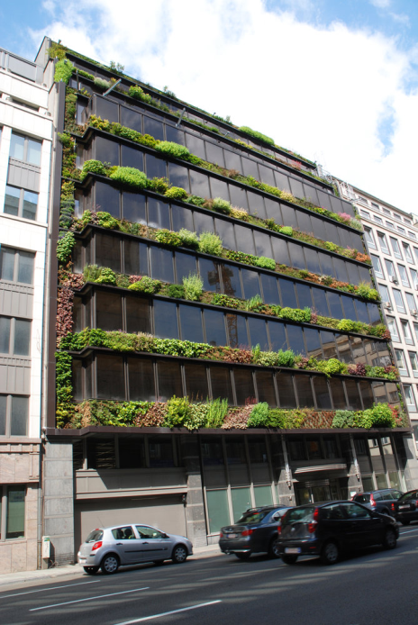
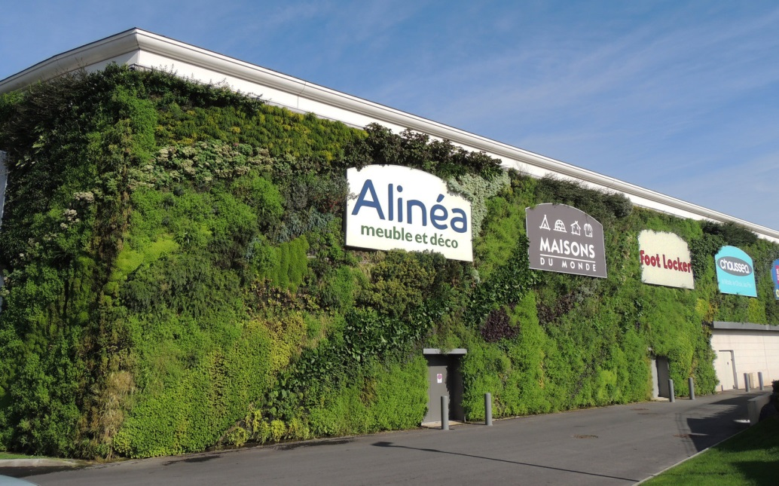
Exemples de façades vertes
photos: https://www.verticalgardenpatrickblanc.com/

Slide 28
Biotopes protégés - Projets d’atténuation
Les biotopes créés dans le cadre de la mise en œuvre de mesures/projets d’atténuation en vertu de l’article 27 de la Loi seront également comptabilisés pour la compensation in situ du projet de développement visé.
Projet d’atténuation – art 27. anticipation, minimisation, v. annulation d’impacts sur espèces protégées si habitats essentiels sont concernés (sites de reproduction, aires de repos)

Slide 29
Règles d’équivalence - HIC
Les habitats d’intérêt communautaire (HIC) seront compensés intégralement dans le pool compensatoire selon les règles énoncées à l’article 17, i.e., à l’identique/écologiquement équivalent et même secteur écologique

Slide 30
Règles d’équivalence - HEIC
Pour les espèces auxquelles s’appliquera l’obligation de compensation de leurs habitats, une liste exhaustive de mesures compensatoires éligibles sera établie. Les HEIC sont à compenser dans le même secteur écologique.
Les listes sont à la base des règles d’équivalences applicables aux HEIC et seront implémentées en tant que telles dans le registre.

Slide 31
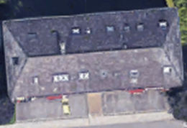
50m² – surface bâtie extérieure de la zone verte = 50 EP
arbre de 20 cm = 360 EP
Toit vég. (6) - 25 m² = 150 EP
200 m² herbage intensif (9)
1.800 EP
200 m²
verger (31)
6.200 EP
200 m²
6510 (33)
7.200 EP
200 m² herbage intensif/
HEIC (9+5) 2.800 EP
Pool compensatoire
0 - (50*33) =
- 1.650 EP
0 - (50*14) =
- 700 EP
- 1.550 + 1.080 + 150 =
-320 EP
0 EP

Slide 32
Bilans écologiques - Compétences
Bilans écologiques (BE) sont réalisés par personnes agréées, ANF et syndicats de communes
Période transitoire jusqu’à l’accès à l’application des bureaux d’études:
Evaluation de la nécessité de réaliser BE
Réalisation des bilans par l’ANF/bureau d’études et envoi aux requérants
Envoi de dossier de demande à MDDI
Si BE réalisé selon ancien régime et intention de recourir à pool compensatoire – OBLIGATION de refaire EB avec Ecopoints (v. pt 1)

Slide 33
Application « Ecopoints »
www.écopoints.lu
Objectifs:
Figer le barème et règles d’ajustements/corrections
Uniformisation des opérations des acteurs
Contrôle et traçabilité des opérations
Sauvegarde centralisée des projets
Formatage unique selon les exigences du registre

Slide 34
Application « Ecopoints »
Ecopoints est ancré dans le monde réel
Ecopoints n’est pas doté de capacités d’intelligence artificielle

Slide 35
Modalités de calcul
Règlement grand-ducal du 1er août 2018 instituant un système numérique d’évaluation et de compensation en éco-points.
Art. 5. Fixation des modalités de calcul
Le ministre arrête les modalités de calcul du système numérique en éco-points, y inclus l’ajustement et le facteur de correction
Types d’infrastructures vertes éligibles pour compensation in situ
Espace privatif vs espace commun
Critères pour compensation en dehors des pools compensatoires (…)

Slide 36
Vision – Mitigation hierachy

Slide 37
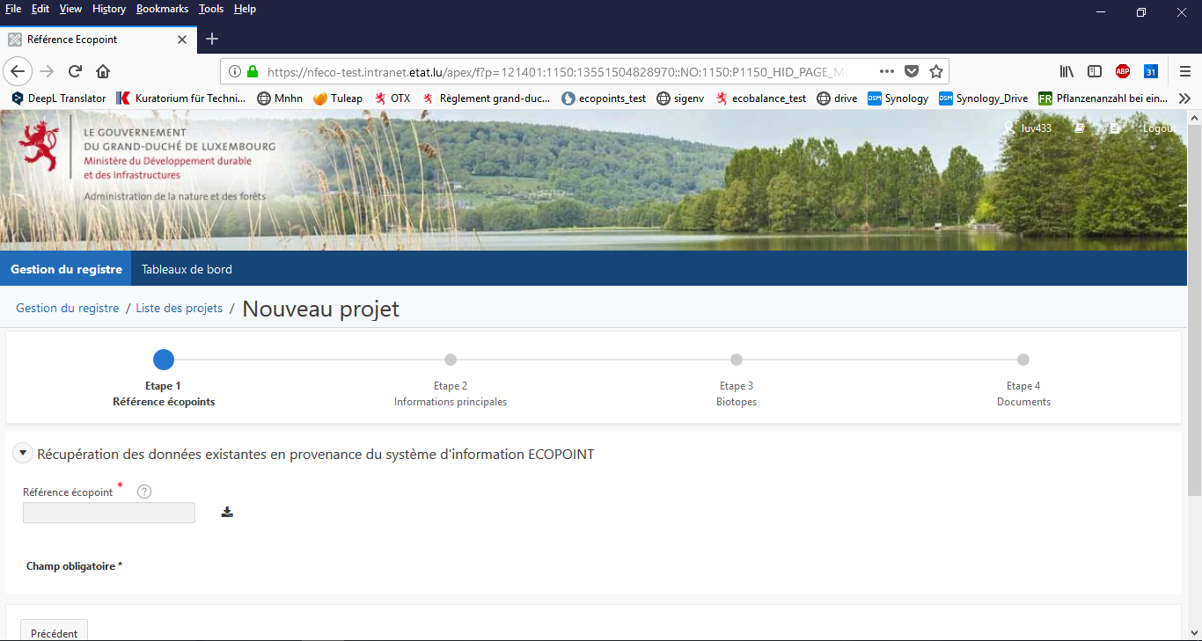
Registre
Importation directe à partir d’Ecopoints

Slide 38
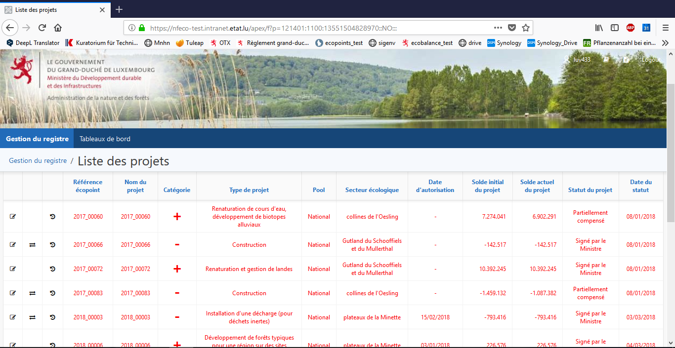
Registre
Répertoire de tous les projets de développement et de compensation

Slide 39
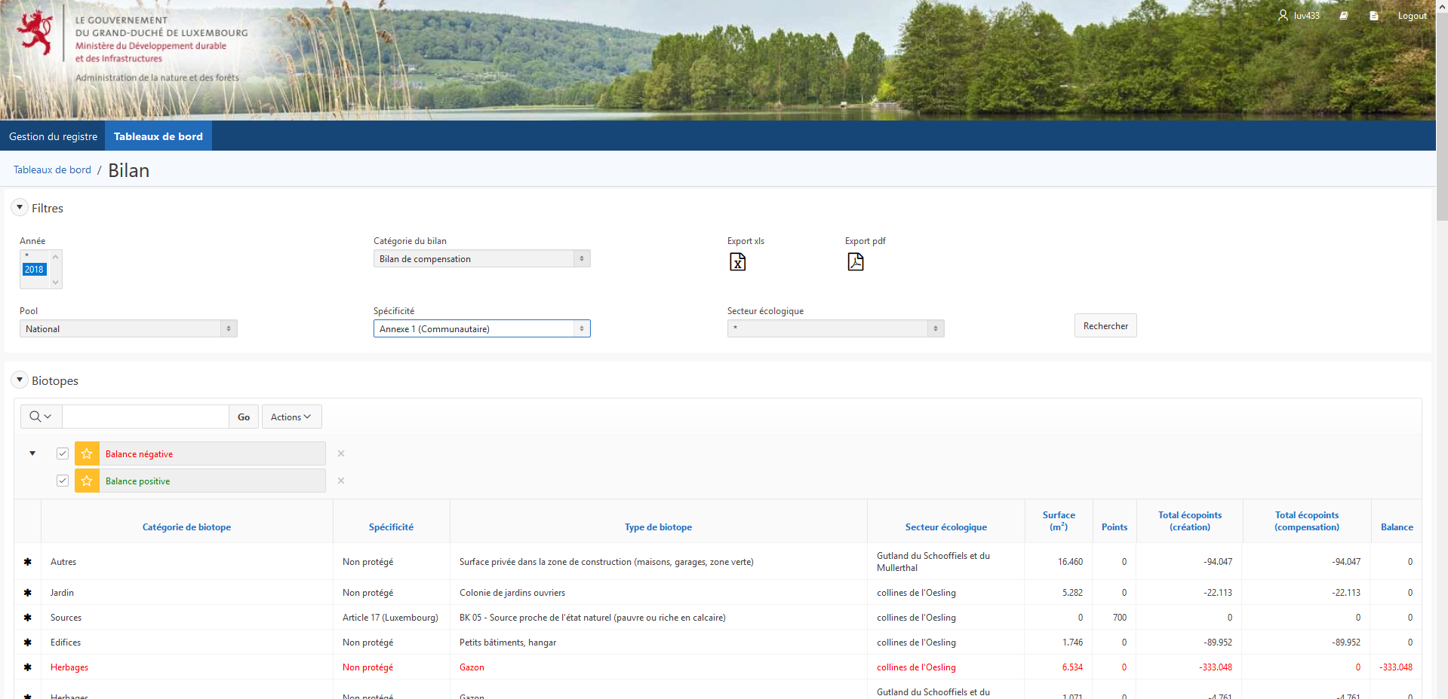
Registre
Bilans à temps réel selon:
type de projet, secteur écologique, type de biotopes, années, …

Slide 40
Aspects techniques
Accès
Structure données géographiques
Démonstration « Ecopoints »
Dossiers de demande

Slide 41
Accès « Ecopoints »
Commander un certificat LUXTRUST=> Signing Stick ou Smartcard (www.luxtrust.lu)
Demander un compte utilisateur IAM-VPN par mail (ecopoints@anf.etat.lu)
Toutes ces informations sont disponibles sur: https://environnement.public.lu/fr/actualites/2018/octobre2018/oecopoints.html

Slide 42
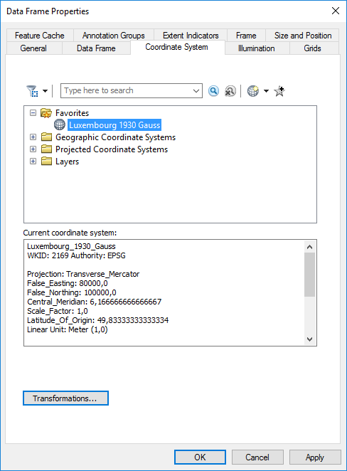
Structure données géographiques
Système de coordonnées: Luxembourg 1930 Gauss

Slide 43
Structure données géographiques
Structure du tableau d'attributs SHAPEFILES valable pour polygones et ponctuels
Champs obligatoires:
OCSOL_CODE (text field) => référence du biotope
(p.ex. 3.5.1.) (Attention: ne pas oublier le point (.) à la fin, 3.5.1 n’est pas reconnu)
OBJ_NUM (field: long integer) => référence du polygone; numéro entier consécutif (1- infini)
Champ facultatif:
Description du biotope (text field)
(p.ex. 6510 - Prairies maigres de fauche de basse altitude)

Slide 44
Structure données géographiques

Slide 45
Structure données géographiques

Slide 46
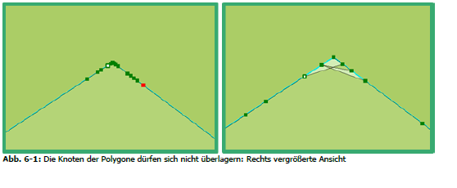
Structure données géographiques
Indications polygones
pas de superposition de nœuds

Slide 47
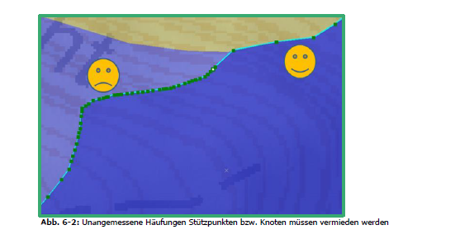
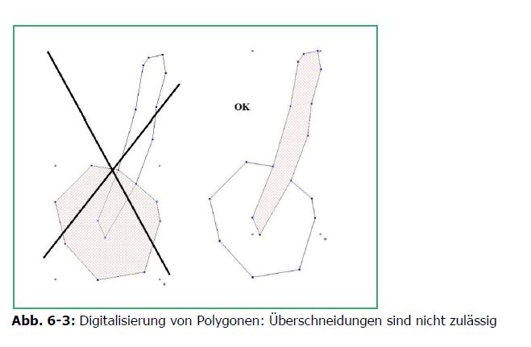
Structure données géographiques
Indications polygones
Éviter de mettre des nœuds inutiles
Pas de superpositions entre polygones

Slide 48
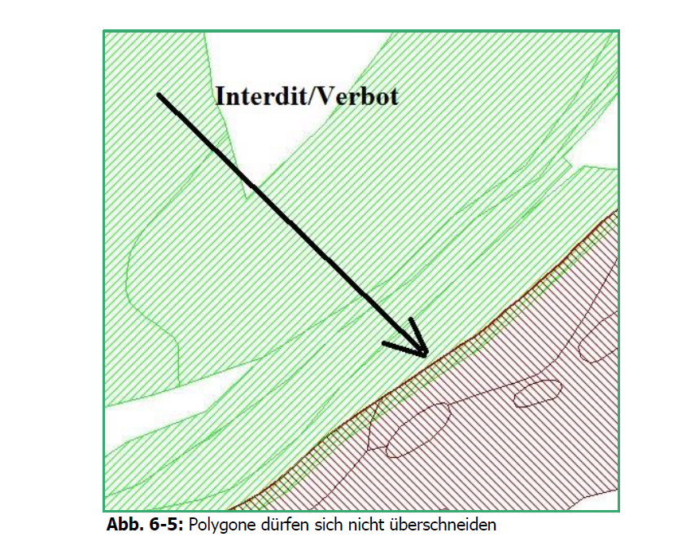
Structure données géographiques
Indications polygones:
accrochage de tous les noeuds

Slide 49
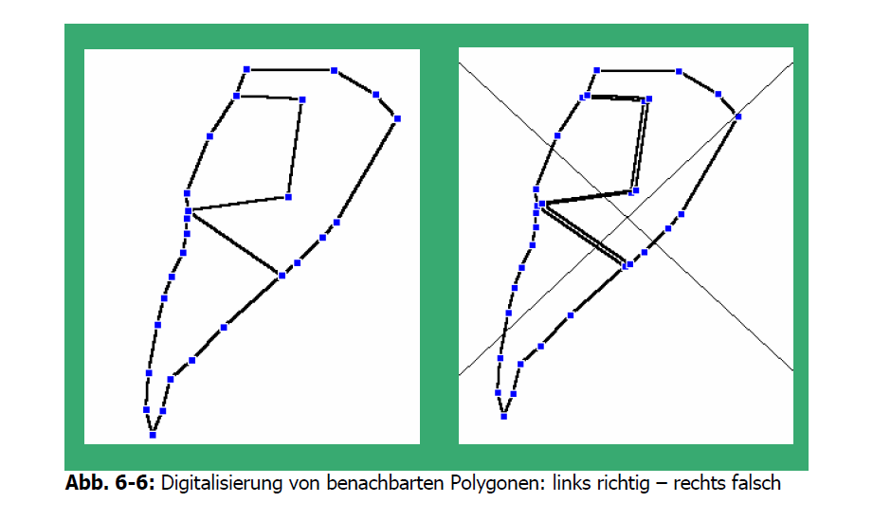
Structure données géographiques
Indications polygones
Pas de trous ni d’écarts, ni de digitalisation en rafale
les shapefiles doivent être topologiquement correct

Slide 50
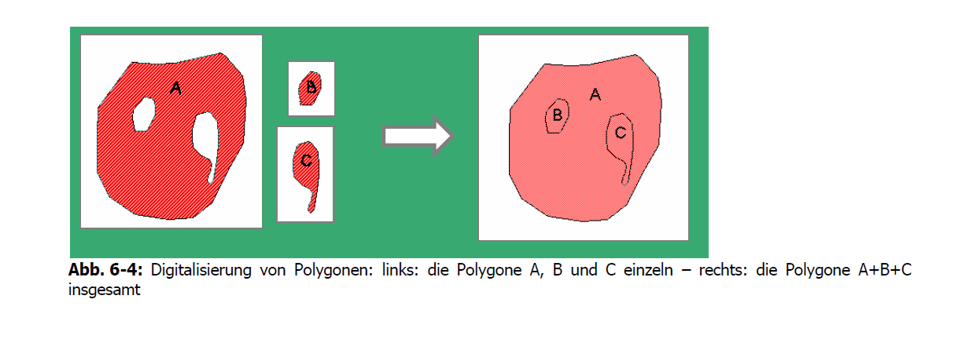
Structure données géographiques
Indications polygones
Exemple modèle

Slide 51
Ecopoints
Démonstration application web:
https://www.ecopoints.lu/#/
Browser: Utilisez de préférence
Google chrome

Slide 52
Traitement des dossiers
Dossier de demande complet
Art 59(3) En cas de demande d’autorisation portant dérogation à l’interdiction prévue par l’article 17, paragraphe 1er, la demande d’autorisation comporte une identification précise des biotopes protégés, des habitats d’intérêt communautaire et des habitats des espèces d’intérêt communautaire pour lesquelles l’état de conservation a été évalué non favorable concernés par la demande élaborée par une personne agréée ainsi que l’évaluation des éco-points.

Slide 53
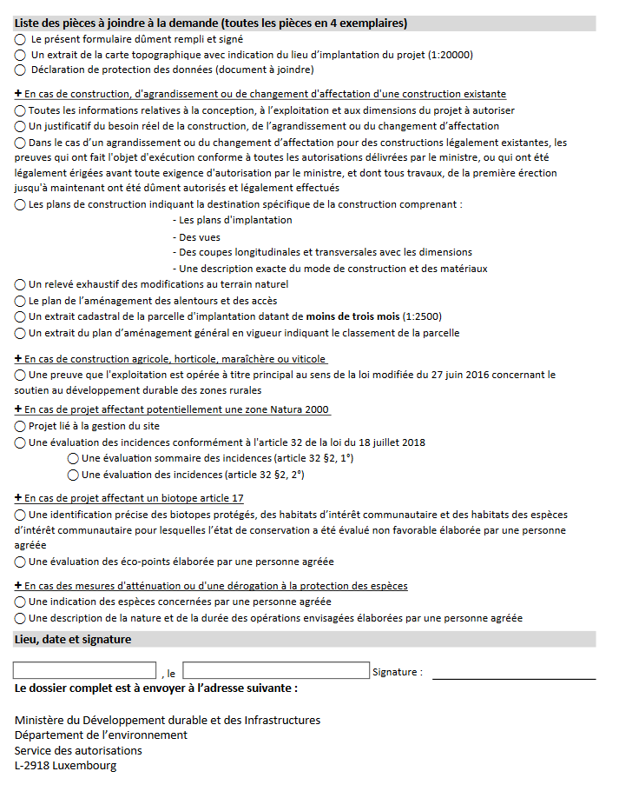
Formulaires
https://environnement.public.lu/fr/emweltprozeduren/personnes-privees/formulaire_CN.html

Slide 54
Dossier demande CN
Identification précise: Carte selon envergure du projet (min. A4)
Evaluation des éco-points: Rapport Ecopoints

Slide 55
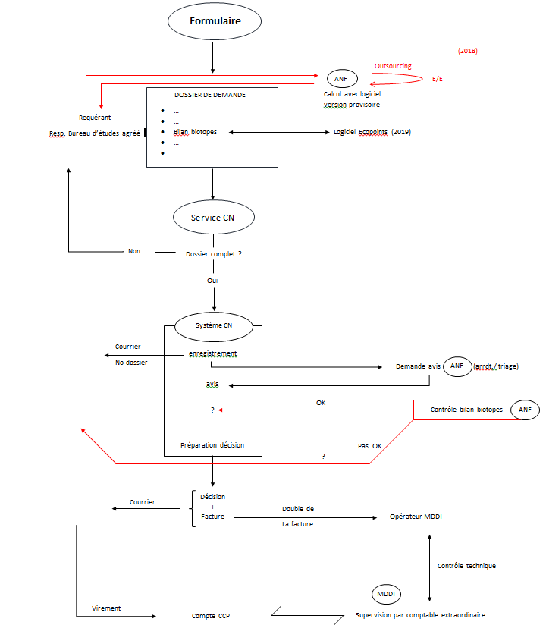

Slide 56
Merci!

